Slide 1
第 5 章 运输层(1)
授课教师: 谢怡
CSYXIE@XMU.EDU.CN

Slide 2
主要内容
传输层的重要性
两个传输协议：UDP和TCP
  面向连接可靠服务
  流量控制
  拥塞控制
  性能改进#

Slide 3
5.1 运输层协议概述
从通信和信息处理的角度看，运输层向它上面的应用层提供通信服务，它属于面向通信部分的最高层，同时也是用户功能中的最低层。
当网络的边缘部分中的两个主机使用网络的核心部分的功能进行端到端的通信时，只有位于网络边缘部分的主机的协议栈才有运输层，而网络核心部分中的路由器在转发分组时都只用到下三层的功能。

Slide 4


运输层为相互通信的应用进程提供逻辑通信
AP₁
应用进程
应用进程
AP₄
5
4
3
2
1
AP₂
AP₃
5
4
3
2
1
端口
运输层提供应用进程间的逻辑通信
端口
IP 层
主机 A
主机 B
路由器 1
路由器 2
AP₁
AP₃
LAN₁
WAN
LAN₂
AP₂
AP₄
IP 协议的作用范围
运输层协议 TCP 和 UDP 的作用范围

Slide 5
应用进程之间的通信
两个主机进行通信实际上就是两个主机中的应用进程互相通信。
应用进程之间的通信又称为端到端的通信。
运输层的一个很重要的功能就是复用和分用。应用层不同进程的报文通过不同的端口向下交到运输层，再往下就共用网络层提供的服务。
“运输层提供应用进程间的逻辑通信”。
  “逻辑通信”的意思是：运输层之间的通信好像是沿水平方向传送数据。但事实上这两个运输层之间并没有一条水平方向的物理连接。

Slide 6


运输层协议和网络层协议的主要区别
应用进程
应用进程




…
…
因 特 网
IP 协议的作用范围
（提供主机之间的逻辑通信）
TCP 和 UDP 协议的作用范围
（提供进程之间的逻辑通信）

Slide 7
运输层的主要功能
运输层为应用进程之间提供端到端的逻辑通信（但网络层是为主机之间提供逻辑通信）。
复用(multiplexing)和分用(demultiplexing)
  发送方不同的应用进程都可以同时使用传输协议传送数据。（加入适当首部）
  接收方的运输层在剥去报文首部后能把数据正确交付应用层。
运输层还要对收到的报文进行差错检测。
运输层需要有两种不同的运输协议，即面向连接的 TCP 和无连接的 UDP。

Slide 8
两种不同的运输协议
运输层向高层用户屏蔽了下面网络核心的细节（如网络拓扑、所采用的路由选择协议等），它使应用进程看见的就是好像在两个运输层实体之间有一条端到端的逻辑通信信道。
  当运输层采用面向连接的 TCP 协议时，尽管下面的网络是不可靠的（只提供尽最大努力服务），但这种逻辑通信信道就相当于一条全双工的可靠信道。
  当运输层采用无连接的 UDP 协议时，这种逻辑通信信道是一条不可靠信道。

Slide 9
5.1.3 运输层的端口
运行在计算机中的进程是用进程标识符来标志的。
运行在应用层的各种应用进程却不应当让计算机操作系统指派它的进程标识符。这是因为在因特网上使用的计算机的操作系统种类很多，而不同的操作系统又使用不同格式的进程标识符。
为了使运行不同操作系统的计算机的应用进程能够互相通信，就必须用统一的方法对 TCP/IP 体系的应用进程进行标志。
  同一个网络地址的主机，可能同时运行多个进程去获取不同的网络服务。
  标志是实现复用和分用的关键。

Slide 10
简单解决方案所遇到的问题
把一个特定机子上的特定进程指明为通信的终点，可行么？ NO！
  进程的创建和撤销都是动态的，发送方几乎无法识别其他机器上的进程。——难以确定该进程号
  我们往往需要利用目的主机提供的功能来识别终点，而不需要知道实现这个功能的进程。——不需要如此具体的信息

Slide 11
端口号(PROTOCOL PORT NUMBER)
合理解决这个问题的方法就是在运输层使用协议端口号(protocol port number)，或通常简称为端口(port)。
虽然通信的终点是应用进程，但我们可以把端口想象是通信的终点，因为我们只要把要传送的报文交到目的主机的某一个合适的目的端口，剩下的工作（即最后交付目的进程）就由 TCP 来完成。

Slide 12
TCP/IP 的端口
端口用一个 16 位端口号进行标志。
端口号只具有本地意义，即端口号只是为了标志本计算机应用层中的各进程。在因特网中不同计算机的相同端口号是没有联系的。
计算机之间要进行通信，除了知道对方的IP地址，还需要知道对方的端口号。
  UDP和TCP的首部中都有源端口和目的端口。

Slide 13
三类端口
熟知/系统端口号，数值一般为 0~1023。(表5-2)
  256以下的端口号被标准服务保留，如FTP/21，TELNET/23。
登记端口号，数值为1024~49151，为没有熟知端口号的应用程序使用的。使用这个范围的端口号必须在 IANA 登记，以防止重复。
客户端口号或短暂端口号，数值为49152~65535，留给客户进程选择暂时使用。当服务器进程收到客户进程的报文时，就知道了客户进程所使用的动态端口号。通信结束后，这个端口号可供其他客户进程以后使用。

Slide 14
软件端口与硬件端口
在协议栈层间的抽象的协议端口是软件端口。
路由器或交换机上的端口是硬件端口。
硬件端口是不同硬件设备进行交互的接口，而软件端口是应用层的各种协议进程与运输实体进行层间交互的一种地址。
如何实现？

Slide 15
套接字 (SOCKET)
套接字 socket = (IP地址: 端口号)
每一条 TCP 连接唯一地被通信两端的两个端点（即两个套接字）所确定。即：
TCP 连接 ::= {socket1, socket2}
= {(IP1: port1), (IP2: port2)}

Slide 16
名词 SOCKET的含义
应用编程接口 API 称为socket API, 简称为 socket。
socket API 中使用的一个函数名也叫作 socket。
调用 socket 函数的端点称为 socket。
调用 socket 函数时其返回值称为 socket 描述符，可简称为 socket。
在操作系统内核中连网协议的 Berkeley 实现，称为 socket 实现。

Slide 17
运输层的两个主要协议
TCP/IP 的运输层有两个不同的协议
(1) 用户数据报协议 UDP, FRC768
(User Datagram Protocol)
(2) 传输控制协议 TCP, FRC793
(Transmission Control Protocol)

Slide 18
TCP 与 UDP
两个对等运输实体在通信时传送的数据单位叫作运输协议数据单元 TPDU (Transport Protocol Data Unit)。
TCP 报文段(segment)：TCP 传送的数据单位
UDP 报文或用户数据报： UDP 传送的数据单位

Slide 19
TCP/IP 体系中的运输层协议
应用层
运输层
UDP
TCP
IP
与各种网络接口
表5-1 使用UDP和TCP的各种应用及其协议

Slide 20
TCP 与 UDP
UDP 在传送数据之前不需要先建立连接。对方的运输层在收到 UDP 报文后，不需要给出任何确认。虽然 UDP 不提供可靠交付，但在某些情况下 UDP 是一种最有效的工作方式。
TCP 则提供面向连接的服务。TCP 不提供广播或多播服务。由于 TCP 要提供可靠的、面向连接的运输服务，因此不可避免地增加了许多的开销(都有哪些？)。这不仅使协议数据单元的首部增大很多，还要占用许多处理机资源。

Slide 21
还要强调两点
运输层的 UDP 用户数据报与网际层的IP数据报有很大区别。IP 数据报要经过互连网中许多路由器的存储转发，但 UDP 用户数据报是在运输层的端到端抽象的逻辑信道中传送的。
TCP 报文段是在运输层抽象的端到端逻辑信道中传送，这种信道是可靠的全双工信道。但这样的信道却不知道究竟经过了哪些路由器，而这些路由器也根本不知道上面的运输层是否建立了 TCP 连接。

Slide 22
5.2 用户数据报协议 UDP
UDP 只在 IP 的数据报服务之上增加了很少一点的功能
  端口的功能（复用和分用）
  差错检测的功能
UDP 用户数据报只能提供不可靠的交付
UDP 在某些方面有其特殊的优点。
  UDP能满足实时应用的要求。
  附加一些提高可靠性措施，如前向纠错或丢失报文重传。
UDP有可能引起网络的严重拥塞问题，Why？

Slide 23
UDP 基于端口的分用
端口 1
端口 2
端口 3
UDP 分用
UDP 数据报到达
IP 层

Slide 24
UDP 的主要特点
UDP 是无连接的，即发送数据之前不需要建立连接。
UDP 使用尽最大努力交付，即不保证可靠交付，同时也不使用拥塞控制。
UDP 是面向报文的。UDP 没有拥塞控制，很适合多媒体通信的要求。
UDP 支持一对一、一对多、多对一和多对多的通信，图5-4
UDP 的首部开销小，只有 8 个字节。

Slide 25
UDP 是面向报文的
应用层报文
应用层
UDP 首部
UDP 用户数据报的数据部分
运输层
IP 首部
IP 数据报的数据部分
IP 层

Slide 26
面向报文的 UDP
发送方 UDP 对应用程序交下来的报文，在添加首部后就向下交付 IP 层。UDP 对应用层交下来的报文，既不合并，也不拆分，而是保留这些报文的边界。
应用层交给 UDP 多长的报文，UDP 就照样发送，即一次发送一个报文。
接收方 UDP 对 IP 层交上来的 UDP 用户数据报，在去除首部后就原封不动地交付上层的应用进程，一次交付一个完整的报文。
应用程序必须选择合适大小的报文。
报文大小的选择对网络性能有何影响？

Slide 27
5.2.2 UDP 的首部格式
字节
4
4
1
1
2
源 IP 地址
目的 IP 地址
0
17
UDP长度
字节
12
2
2
2
2
伪首部
源端口
目的端口
长 度
检验和
UDP 用户数据报
首 部
数 据
发送在前
首 部
数 据
IP 数据报

Slide 28
用户数据报 UDP 有两个字段：数据字段和首部字段。首部字段有 8 个字节，由 4 个字段组成，每个字段都是两个字节。
字节
4
4
1
1
2
源 IP 地址
目的 IP 地址
0
17
UDP长度
字节
12
2
2
2
2
伪首部
源端口
目的端口
长 度
检验和
UDP 用户数据报
首 部
数 据
发送在前
首 部
数 据
IP 数据报

Slide 29
在计算检验和时，临时把“伪首部”和 UDP 用户数据报连接在一起。伪首部仅仅是为了计算检验和。
伪首部的作用？检验和的作用？
字节
4
4
1
1
2
源 IP 地址
目的 IP 地址
0
17
UDP长度
字节
12
2
2
2
2
伪首部
源端口
目的端口
长 度
检验和
UDP 用户数据报
首 部
数 据
发送在前
首 部
数 据
IP 数据报

Slide 30
计算 UDP 检验和的例子
10011001 00010011 → 153.19
00001000 01101000 → 8.104
10101011 00000011 → 171.3
00001110 00001011 → 14.11
00000000 00010001 → 0 和 17
00000000 00001111 → 15
00000100 00111111 → 1087
00000000 00001101 → 13
00000000 00001111 → 15
00000000 00000000 → 0（检验和）
01010100 01000101 → 数据
01010011 01010100 → 数据
01001001 01001110 → 数据
01000111 00000000 → 数据和 0（填充）
10010110 11101101 → 求和得出的结果
01101001 00010010 → 检验和
153.19.8.104
12 字节
伪首部
171.3.14.11
全 0 17 15
1087 13
15 全 0
数据 数据 数据 数据
数据 数据 数据 全 0
8 字节
UDP 首部
7 字节
数据
填充
按二进制反码运算求和
将得出的结果求反码？
Notes:
UDP检验和
这是一个可选的选项，并不是所有的系统都对UDP数据包加以检验和数据。伪首部包含IP地址等信息，目的是让UDP两次检查数据是否已经正确到达目的地。RFC声明，UDP检验和选项在默认条件下是打开的。它还声明，如果发送端已经计算了检验和，那么接收端必须检验接收到的检验和（如接收到检验和不为0）。但是，许多系统没有遵守这一点，只是在出口检验和选项被打开时才验证接收到的检验和。如果发送端没有打开检验和选项，而接收端计算检验和有差错，那么UDP数据将会被悄悄的丢掉（不保证送达），而不产生任何差错报文。
参考：
《网络校验和计算》
http://blog.chinaunix.net/u/12313/showart_176114.html
《NAT在NDIS中间层驱动中的实现 》——如果UDP使用校验位，则NAT路由器需要重新计算校验和，并进行修改。
http://blog.ixpub.net/html/95/12686795-33353.html
《 P2P之UDP穿透NAT的原理与实现》

Slide 31
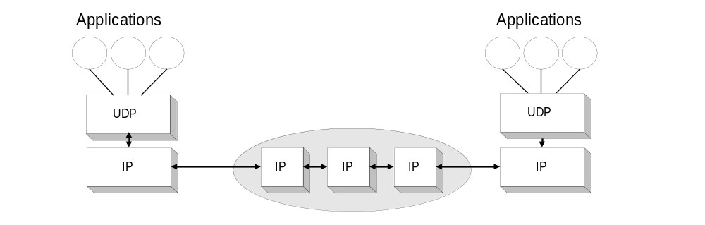
UDP SUMMARY
UDP supports unreliable transmissions of datagram.
UDP merely extends the host-to-to-host delivery service of IP datagram to an application-to-application service
  Does not implement flow control
The things that UDP adds are
  Multiplexing/demultiplexing
  UDP checksum (Optional in IPv4 and mandatory in IPv6)

Slide 32
小结（1）
传输层的重要性
  为应用进程提供了端对端的逻辑通信
  复用和分用的解决方案——协议端口
  端口的表示和分类
两大传输协议概述
  UDP不需要连接，不可靠交付
  TCP实现面向连接，可靠交付，控制开销大
UDP提供面向报文的不可靠的服务
  主要功能和特点
  UDP分组，首部结构

Slide 33
5.3 传输控制协议 TCP 概述
TCP 是面向连接的运输层协议。
  在数据传输之前，先要TCP建立连接；
  每一条 TCP 连接只能有两个端点(endpoint)；
  每一条 TCP 连接只能是点对点的（一对一）。
TCP 提供可靠交付的服务。
TCP 提供全双工通信。
  两端都设有发送缓存和接收缓存。
面向字节流。

Slide 34
TCP 面向流的概念
发送方
接收方


应用进程
H
表示 TCP 报文段的首部
应用进程
x
表示序号为 x 的数据字节
21
字节流
0
字节流
20
从接收缓存
读取字节
1
19
把字节写入
发送缓存
2
3
TCP
加上 TCP 首部
构成 TCP 报文段
TCP
18
17
16
15
14
5
4
发送 TCP 报文段
13
12
11
H
10
9
H
8
7
6
H
TCP 连接

Slide 35
应当注意
TCP 连接是一条虚连接而不是一条真正的物理连接。
TCP 对应用进程一次把多长的报文发送到TCP 的缓存中是不关心的。
TCP 根据对方给出的窗口值和当前网络拥塞的程度来决定一个报文段应包含多少个字节（UDP 发送的报文长度是应用进程给出的）。
TCP 可把太长的数据块划分短一些再传送。TCP 也可等待积累有足够多的字节后再构成报文段发送出去。

Slide 36
5.3.2 TCP 的连接
TCP 把连接作为最基本的抽象。
每一条 TCP 连接有两个端点。
TCP 连接的端点不是主机，不是主机的IP 地址，不是应用进程，也不只是运输层的协议端口。TCP 连接的端点叫做套接字(socket)或插口。
  端口号拼接到(contatenated with) IP 地址即构成了套接字。

Slide 37
5.4 可靠传输的工作原理
引入可靠传输层的原因
  理想的传输条件不具备。
    1.传输信道总会产生差错；
    2.发送方发送过多的数据，接受方就可能来不及处理，造成数据丢失。
  消除网络层的不可靠性；
  提供从源端主机到目的端主机的可靠的、与实际使用的物理网络完全独立的信息传输。
传输服务
  传输实体（transport entity）：完成传输层功能的硬软件
  传输层实体利用网络层提供的服务向高层提供有效、可靠的服务

Slide 38
5.4.1 停止等待协议
A
B
A
B
发送 M₁
发送 M₁
确认 M₁

丢弃有差错
的报文
发送 M₂
超时重传 M₁
确认 M₂
确认 M₁
发送 M₃
发送 M₂
确认 M₃
t
t
t
t
(a) 无差错情况
(b) 超时重传

Slide 39
确认丢失和确认迟到
A
B
A
B
发送 M₁
发送 M₁

确认 M₁

确认 M₁
超时
重传 M₁
超时
重传 M₁
丢弃
重复的 M₁
重传确认 M₁
丢弃
重复的 M₁
重传确认M₁
发送 M₂
发送 M₂
收下迟到
的确认
但什么也不做
t
t
t
t
(a) 确认丢失
(b) 确认迟到

Slide 40
请注意
有噪声信道的单工协议(A Simplex Protocol for a Noisy Channel)
  约束条件：信道（线路）有差错，数据可能损坏或丢失。
  解决办法：出错重传。
在发送完一个分组后，必须暂时保留已发送的分组的副本。收到相应的确认后，才能清除副本。
分组和确认分组都必须进行编号。
超时计时器的重传时间应当比数据在分组传输的平均往返时间更长一些。
  重传时间对通信效率有何影响？

Slide 41
可靠通信的实现
使用上述的确认和重传机制，我们就可以在不可靠的传输网络上实现可靠的通信。
这种可靠传输协议常称为自动重传请求ARQ (Automatic Repeat reQuest)。
  ARQ 表明重传的请求是自动进行的。
  接收方不需要请求发送方重传某个出错的分组 。

Slide 42
编号问题
任何一个编号系统的序号所占用的比特数一定是有限的。因此，经过一段时间后，发送序号就会重复。
序号占用的比特数越少，数据传输的额外开销就越小。
对于停止等待协议，由于每发送一个数据分组就停止等待，因此用一个比特来编号就够了。
  一个比特可表示 0 和 1 两种不同的序号。
  数据分组中的发送序号 以 0 和 1 交替的方式。
  每发一个新的数据分组，发送序号就和上次发送的不一样。可以使接收方能够区分开新的数据分组和重传的数据分组。

Slide 43
信道利用率
停止等待协议的优点是简单，但缺点是信道利用率太低。
B
t
确认
确认
分组
分组
A
t
T_{D}
RTT
T_{D} + RTT + T_{A}

Slide 44
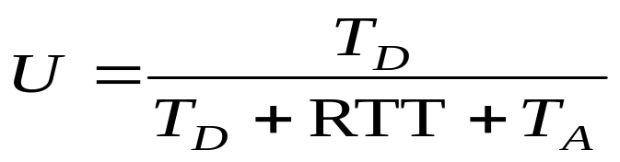
信道的利用率 U
如果考虑重传的代价，信道利用率应更低。

Slide 45
利用率分析
一般情况，信道带宽C比特/秒，数据分组和确认分组所构成的帧长度分别为L_{D} 和L_{A}比特，则
U= L_{D}/(L_{D} +RTT*C+L_{A})
  结论
    传输延迟大，信道带宽高，分组短时，信道利用率低。
  解决办法
    Pipelining,流水线技术: 连续发送多分组后再等待确认。
    RTT*C乘积很大，就需要一个较大的窗口w。
  新问题
    信道误码率高时，损坏分组和非损坏分组的重传很多。

Slide 46
流水线传输
发送方可连续发送多个分组，不必每发完一个分组就停顿下来等待对方的确认。
由于信道上一直有数据不间断地传送，这种传输方式可获得很高的信道利用率。
新问题的解决方案：连续ARQ协议和滑动窗口协议。
B
t
ACK
分组
A
t

Slide 47
滑动窗口协议基本原理（1）
滑动窗口协议（Sliding Window Protocol）原理
  发送的数据分组都有一个序号，从0到某个最大值，0 ~ 2^{n} - 1，一般用n个二进制位表示；
  发送端始终保持一个已发送但尚未确认的分组的序号表，称为发送窗口。发送窗口的上界表示要发送的下一个分组的序号，下界表示未得到确认的分组的最小编号。发送窗口大小 = 上界 - 下界，大小可变；
  发送端每发送一个分组，序号取上界值，上界加1；每接收到一个正确确认分组，下界加1；

Slide 48
滑动窗口协议基本原理（2）
  接收端有一个接收窗口（通常是固定大小），不一定与发送窗口相同。接收窗口的上界表示允许接收的序号最大的分组，下界表示希望接收的分组；
  接收窗口容纳允许接收的数据分组，落在窗口外的分组均被丢弃。序号等于下界的分组被正确接收，并产生一个确认分组，下界都加1。如果接收窗口大小固定，则上界也加1。
  注意：滑动窗口是流量控制的一个基本协议，它可以在数据链路层和运输层使用。
    网络发展至今，流量控制大都是在运输层协议中实现，典型的代表为TCP。

Slide 49
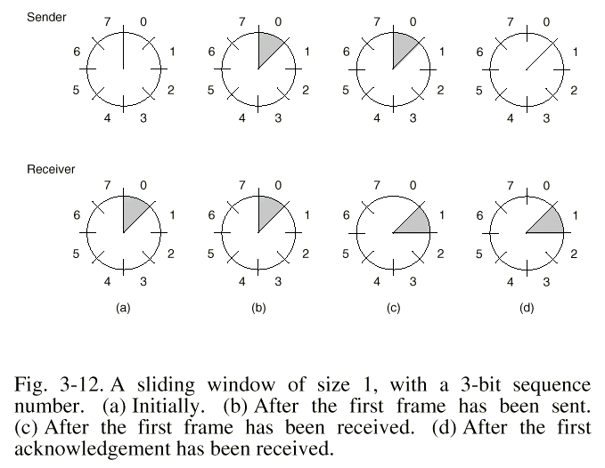
窗口大小为1的例子
Notes:
此为数据链路层上的例子。

Slide 50
5.4.2 连续 ARQ 协议
发送窗口
1
2
3
4
5
6
7
8
9
10
11
12
(a) 发送方维持发送窗口（发送窗口是 5）
发送窗口
向前
1
2
3
4
5
6
7
8
9
10
11
12
(b) 收到一个确认后发送窗口向前滑动

Slide 51
累积确认
接收方一般采用累积确认的方式。即不必对收到的分组逐个发送确认，而是对按序到达的最后一个分组发送确认，这样就表示：到这个分组为止的所有分组都已正确收到了。
  优点是：容易实现，即使丢失某些确认也不必重传。
  缺点是：不能向发送方反映出接收方已经正确收到的所有分组的信息。

Slide 52
发送窗口的大小
发送方有流量控制，为重传设缓冲；
  发送窗口未满，enable_network_layer
  发送窗口满，disable_network_layer
发送窗口大小w < 序号个数MaxSeq + 1；
  考虑n=3,MaxSeq = 7的情况，如果w= MaxSeq+1
    发送方发送分组 0 ~ 7；
    序号为 7 的确认分组被送回发送方；
    发送方发送另外 8 个分组，序号为 0 ~ 7；
    另一个对分组 7 的确认返回。
    第二次发送的 8 个分组成功了还是丢失了？
Notes:
发送方第一次发送8个分组，返回对分组7的确认；可以判断这8个分组都收到了。
发送方第二次发送8个分组，返回对分组7的确认；不能判断这8个分组都收到了，有两种可能的情况：
第二次发送的8个分组都顺利达到，返回对第二次7号分组的确认
第二次发送的0号分组未能顺利到达，而由后续任一分组触发所返回的确认即是针对第一次的7号分组的确认。
第一种情况，第二次发送的8个分组顺利到达；第二种情况，第二次发送的8个分组未能成功到达。可惜我们不能够由内容相同的确认去区分这两种情况。

Slide 53
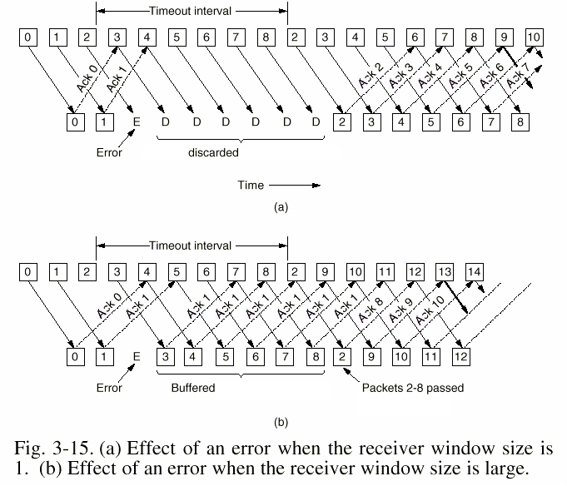
接收窗口的影响
Notes:
如果接受窗口为1，不具备缓存功能
如果接受窗口大于1，具备缓存功能，加上累计确认机制，可以大大提高传输效率。

Slide 54
重传策略：GO-BACK-N（回退 N）
如果发送方发送了前 5 个分组，而中间的第 3 个分组丢失了。这时接收方只能对前两个分组发出确认。发送方无法知道后面三个分组的下落，而只好把后面的三个分组都再重传一次。
这就叫做 Go-back-N（回退 N），表示需要再退回来重传已发送过的 N 个分组。
可见当通信线路质量不好时，连续 ARQ 协议会带来负面的影响。

Slide 55
小结（2）
可靠传输
  重要性——解决两大问题
  自动重传请求ARQ——停止等待协议（信道利用率低）
  引入流水线技术提高信道利用率
    流量控制的基础——滑动窗口协议
    连续ARQ
    累计确认，发送窗口，接收窗口，重传策略

Slide 56
5.5 TCP 报文段的首部格式
32 位
位 0 8 16 24 31
源 端 口
目 的 端 口
序 号
20 字节的
固定首部
TCP
首部
确 认 号
数据
偏移
U
R
G
A
C
K
P
S
H
R
S
T
S
Y
N
F
I
N
窗 口
保 留
检 验 和
紧 急 指 针
选 项 （长 度 可 变）
填 充
TCP 报文段
TCP 首部
TCP 数据部分
发送在前
IP 首部
IP 数据部分

Slide 57
位 0 8 16 24 31
源 端 口
目 的 端 口
序 号
20
字节
固定
首部
TCP
首部
确 认 号
数据
偏移
U
R
G
A
C
K
P
S
H
R
S
T
S
Y
N
F
I
N
保 留
窗 口
检 验 和
紧 急 指 针
选 项 （长 度 可 变）
填 充
源端口和目的端口字段——各占 2 字节。端口是运输层与应用层的服务接口。运输层的复用和分用功能都要通过端口才能实现。

Slide 58
位 0 8 16 24 31
源 端 口
目 的 端 口
序 号
20
字节
固定
首部
TCP
首部
确 认 号
数据
偏移
U
R
G
A
C
K
P
S
H
R
S
T
S
Y
N
F
I
N
保 留
窗 口
检 验 和
紧 急 指 针
选 项 （长 度 可 变）
填 充
序号字段——占 4 字节。TCP 连接中传送的数据流中的每一个字节都编上一个序号。序号字段的值则指的是本报文段所发送的数据的第一个字节的序号。

Slide 59
位 0 8 16 24 31
源 端 口
目 的 端 口
序 号
20
字节
固定
首部
TCP
首部
确 认 号
数据
偏移
U
R
G
A
C
K
P
S
H
R
S
T
S
Y
N
F
I
N
保 留
窗 口
检 验 和
紧 急 指 针
选 项 （长 度 可 变）
填 充
确认号字段——占 4 字节，是期望收到对方的下一个报文段的数据的第一个字节的序号。

Slide 60
位 0 8 16 24 31
源 端 口
目 的 端 口
序 号
20
字节
固定
首部
TCP
首部
确 认 号
数据
偏移
U
R
G
A
C
K
P
S
H
R
S
T
S
Y
N
F
I
N
保 留
窗 口
检 验 和
紧 急 指 针
选 项 （长 度 可 变）
填 充
数据偏移（即首部长度）——占 4 位，它指出 TCP 报文段的数据起始处距离 TCP 报文段的起始处有多远。“数据偏移”的单位是 32 位字（以 4 字节为计算单位）。
Notes:
这是正确的ppt页——32 位字是“数据偏移”的单位。

Slide 61
位 0 8 16 24 31
源 端 口
目 的 端 口
序 号
20
字节
固定
首部
TCP
首部
确 认 号
数据
偏移
U
R
G
A
C
K
P
S
H
R
S
T
S
Y
N
F
I
N
保 留
窗 口
检 验 和
紧 急 指 针
选 项 （长 度 可 变）
填 充
保留字段——占 6 位，保留为今后使用，但目前应置为 0。

Slide 62
位 0 8 16 24 31
源 端 口
目 的 端 口
序 号
20
字节
固定
首部
TCP
首部
确 认 号
数据
偏移
U
R
G
A
C
K
P
S
H
R
S
T
S
Y
N
F
I
N
保 留
窗 口
检 验 和
紧 急 指 针
选 项 （长 度 可 变）
填 充
紧急 URG —— 当 URG = 1 时，表明紧急指针字段有效。它告诉系统此报文段中有紧急数据，应尽快传送(相当于高优先级的数据)。

Slide 63
位 0 8 16 24 31
源 端 口
目 的 端 口
序 号
20
字节
固定
首部
TCP
首部
确 认 号
数据
偏移
U
R
G
A
C
K
P
S
H
R
S
T
S
Y
N
F
I
N
保 留
窗 口
检 验 和
紧 急 指 针
选 项 （长 度 可 变）
填 充
确认 ACK —— 只有当 ACK = 1 时确认号字段才有效。当 ACK = 0 时，确认号无效。

Slide 64
位 0 8 16 24 31
源 端 口
目 的 端 口
序 号
20
字节
固定
首部
TCP
首部
确 认 号
数据
偏移
U
R
G
A
C
K
P
S
H
R
S
T
S
Y
N
F
I
N
保 留
窗 口
检 验 和
紧 急 指 针
选 项 （长 度 可 变）
填 充
推送 PSH (PuSH) —— 接收 TCP 收到 PSH = 1 的报文段，就尽快地交付接收应用进程，而不再等到整个缓存都填满了后再向上交付。

Slide 65
位 0 8 16 24 31
源 端 口
目 的 端 口
序 号
20
字节
固定
首部
TCP
首部
确 认 号
数据
偏移
U
R
G
A
C
K
P
S
H
R
S
T
S
Y
N
F
I
N
保 留
窗 口
检 验 和
紧 急 指 针
选 项 （长 度 可 变）
填 充
复位 RST (ReSeT) —— 当 RST = 1 时，表明 TCP 连接中出现严重差错（如由于主机崩溃或其他原因），必须释放连接，然后再重新建立运输连接。

Slide 66
位 0 8 16 24 31
源 端 口
目 的 端 口
序 号
20
字节
固定
首部
TCP
首部
确 认 号
数据
偏移
U
R
G
A
C
K
P
S
H
R
S
T
S
Y
N
F
I
N
保 留
窗 口
检 验 和
紧 急 指 针
选 项 （长 度 可 变）
填 充
同步 SYN —— 同步 SYN = 1 表示这是一个连接请求或连接接受报文。

Slide 67
位 0 8 16 24 31
源 端 口
目 的 端 口
序 号
20
字节
固定
首部
TCP
首部
确 认 号
数据
偏移
U
R
G
A
C
K
P
S
H
R
S
T
S
Y
N
F
I
N
保 留
窗 口
检 验 和
紧 急 指 针
选 项 （长 度 可 变）
填 充
终止 FIN (FINis) —— 用来释放一个连接。FIN = 1 表明此报文段的发送端的数据已发送完毕，并要求释放运输连接。

Slide 68
窗口字段 —— 占 2 字节，用来让对方设置发送窗口的依据，单位为字节。
位 0 8 16 24 31
源 端 口
目 的 端 口
序 号
20
字节
固定
首部
TCP
首部
确 认 号
数据
偏移
U
R
G
A
C
K
P
S
H
R
S
T
S
Y
N
F
I
N
保 留
窗 口
检 验 和
紧 急 指 针
选 项 （长 度 可 变）
填 充

Slide 69
位 0 8 16 24 31
源 端 口
目 的 端 口
序 号
20
字节
固定
首部
TCP
首部
确 认 号
数据
偏移
U
R
G
A
C
K
P
S
H
R
S
T
S
Y
N
F
I
N
保 留
窗 口
检 验 和
紧 急 指 针
选 项 （长 度 可 变）
填 充
检验和 —— 占 2 字节。检验和字段检验的范围包括首部和数据这两部分。在计算检验和时，要在 TCP 报文段的前面加上 12 字节的伪首部。

Slide 70
位 0 8 16 24 31
源 端 口
目 的 端 口
序 号
20
字节
固定
首部
TCP
首部
确 认 号
数据
偏移
U
R
G
A
C
K
P
S
H
R
S
T
S
Y
N
F
I
N
保 留
窗 口
检 验 和
紧 急 指 针
选 项 （长 度 可 变）
填 充
紧急指针字段 —— 占 16 位，指出在本报文段中紧急数据共有多少个字节（紧急数据放在本报文段数据的最前面）。

Slide 71
比特 0 8 16 24 31
源 端 口
目 的 端 口
MSS (Maximum Segment Size)
是 TCP 报文段中的数据字段的最大长度。
数据字段加上 TCP 首部
才等于整个的 TCP 报文段。
如何规定MSS的大小？默认值是？
序 号
20
字节
固定
首部
TCP
首部
确 认 号
数据
偏移
U
R
G
A
C
K
P
S
H
R
S
T
S
Y
N
F
I
N
保 留
窗 口
检 验 和
紧 急 指 针
选 项 （长 度 可 变）
填 充
选项字段 —— 长度可变。TCP 最初只规定了一种选项，即最大报文段长度 MSS。MSS 告诉对方 TCP：“我的缓存所能接收的报文段的数据字段的最大长度是 MSS 个字节。”

Slide 72
其他选项
窗口扩大选项 ——占 3 字节，其中有一个字节表示移位值 S。新的窗口值等于TCP 首部中的窗口位数增大到(16 + S)，相当于把窗口值向左移动 S 位后获得实际的窗口大小。
  什么时候需要考虑扩大窗口？最大到多少？
时间戳选项——占10 字节，其中最主要的字段时间戳值字段（4 字节）和时间戳回送回答字段（4 字节）。
  用来计算往返时间RTT；
  用来防止序列号回绕PAWS，How?
选择确认选项

Slide 73
位 0 8 16 24 31
源 端 口
目 的 端 口
序 号
20
字节
固定
首部
TCP
首部
确 认 号
数据
偏移
U
R
G
A
C
K
P
S
H
R
S
T
S
Y
N
F
I
N
保 留
窗 口
检 验 和
紧 急 指 针
选 项 （长 度 可 变）
填 充
填充字段 —— 这是为了使整个首部长度是 4 字节的整数倍。

Slide 74
5.6 TCP 可靠通信的具体实现
TCP连接建立和连接终止的可靠方式。
TCP 连接的每一端都必须设有两个窗口——一个发送窗口和一个接收窗口。
  TCP 的可靠传输机制用字节的序号进行控制——流控制和拥塞控制。
  TCP 所有的确认都是基于序号而不是基于报文段——使用合理的重传机制。
  TCP 两端的四个窗口经常处于动态变化之中。
TCP连接的往返时间 RTT 也不是固定不变的。
  需要使用特定的算法估算较为合理的重传时间。

Slide 75
TCP 的运输连接管理
运输连接的三个阶段
运输连接就有三个阶段，即：连接建立、数据传送和连接释放。
运输连接的管理就是使运输连接的建立和释放都能正常地进行。
连接建立过程中要解决以下三个问题：
  要使每一方能够确知对方的存在。
  要允许双方协商一些参数（如最大报文段长度，最大窗口大小，服务质量等）。
  能够对运输实体资源（如缓存大小，连接表中的项目等）进行分配。

Slide 76
客户服务器方式
TCP 连接的建立都是采用客户服务器方式。
主动发起连接建立的应用进程叫做客户(client)。
被动等待连接建立的应用进程叫做服务器(server)。

Slide 77
用三次握手建立 TCP 连接
客户
服务器
A
B
CLOSED
CLOSED
被动打开
主动打开
SYN = 1, seq = x
A 的 TCP 向 B 发出连接请求报文段，其首部中的
同步位 SYN = 1，并选择序号 seq = x，表明传送
数据时的第一个数据字节的序号是 x。

Slide 78
用三次握手建立 TCP 连接
客户
服务器
A
B
CLOSED
CLOSED
被动打开
主动打开
SYN = 1, seq = x
SYN = 1, ACK = 1, seq = y, ack= x + 1
B 的 TCP 收到连接请求报文段后，如同意，则
发回确认。
B 在确认报文段中应使 SYN = 1，使 ACK = 1，
其确认号ack = x + 1，自己选择的序号 seq = y。

Slide 79
A 收到此报文段后向 B 给出确认，其 ACK = 1，
确认号 ack = y + 1。
A 的 TCP 通知上层应用进程，连接已经建立。
客户
服务器
A
B
CLOSED
CLOSED
被动打开
主动打开
SYN = 1, seq = x
SYN = 1, ACK = 1, seq = y, ack= x + 1
ACK = 1, seq = x + 1, ack = y + 1

Slide 80
B 的 TCP 收到主机 A 的确认后，也通知其上层
应用进程：TCP 连接已经建立。
客户
服务器
A
B
CLOSED
CLOSED
被动打开
主动打开
SYN = 1, seq = x
SYN = 1, ACK = 1, seq = y, ack= x + 1
ACK = 1, seq = x + 1, ack = y + 1
数据传送

Slide 81
用三次握手建立 TCP 连接的各状态
客户
服务器
A
B
CLOSED
CLOSED
被动打开
主动打开
SYN = 1, seq = x
LISTEN
SYN-
SENT
SYN = 1, ACK = 1, seq = y, ack= x + 1
SYN-
RCVD
ACK = 1, seq = x + 1, ack = y + 1
ESTAB-
LISHED
数据传送
ESTAB-
LISHED

Slide 82
问题：
Basic 3-Way Handshake for Connection Synchronization
TCP A TCP B
1. CLOSED LISTEN
2. SYN-SENT --> <SEQ=100><CTL=SYN> --> SYN-RECEIVED
3. ESTABLISHED <-- <SEQ=300><ACK=101><CTL=SYN,ACK> <-- SYN-RECEIVED
4. ESTABLISHED --> <SEQ=？><ACK=301><CTL=ACK> --> ESTABLISHED
5. ESTABLISHED --> <SEQ=?><ACK=301><CTL=ACK><DATA>--> ESTABLISHED
Drop a hint：Note that the ACK does not occupy sequence number space (if it did, we would wind up ACKing ACK's!).
Notes:
101
101

Slide 83
INFORMATION EXCHANGE DURING CONNECTION ESTABLISHMENT
Initial Sequence Numbers (ISN), which are the first SNs used by the two sides.
  Why don’t just fix them to a number, say, 0 or 1?
    Introduce the possibility of segments from different connections getting mixed up.-- TCP Connection Establishment Sequence Number Synchronization and Parameter Exchange
    Sequence Number Attacks (Dec 25,1994)
  How to select ISN?
The SYN (synchronization) segment also advertises window size (buffer available for receiving data).
Each side may optionally announce the Maximum Segment Size (MSS) it expects to receive.
  If the destination is local, MSS=the local network’s MTU − 40 bytes.
  Otherwise, usually set MSS to 536 bytes.

Slide 84
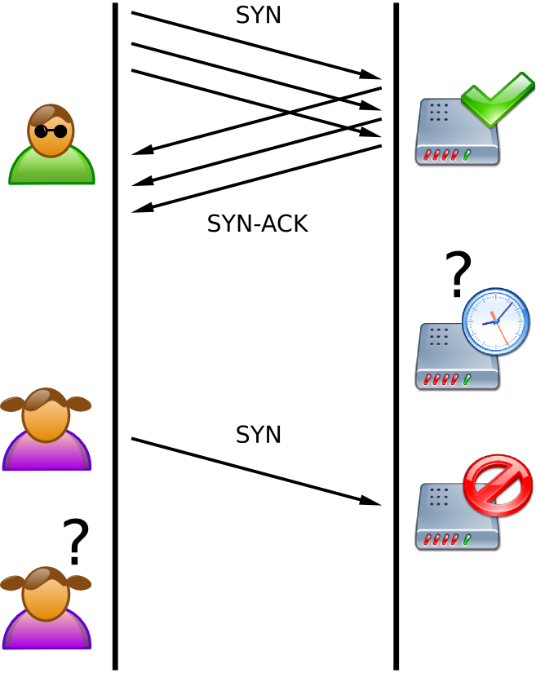
CONNECTION ESTABLISHMENT TIMEOUT
  TCP client and server resend a SYN segment with exponential backoff up to a certain time.
  TCP SYN flooding attacks-- denial of service

Slide 85
两次握手方案的缺陷
  两次握手方案
    A发出连接请求CR TPDU，B发回连接确认CC TPDU；
    失败的原因：网络层会丢失、存储和重复包。
    请举例说明。

Slide 86
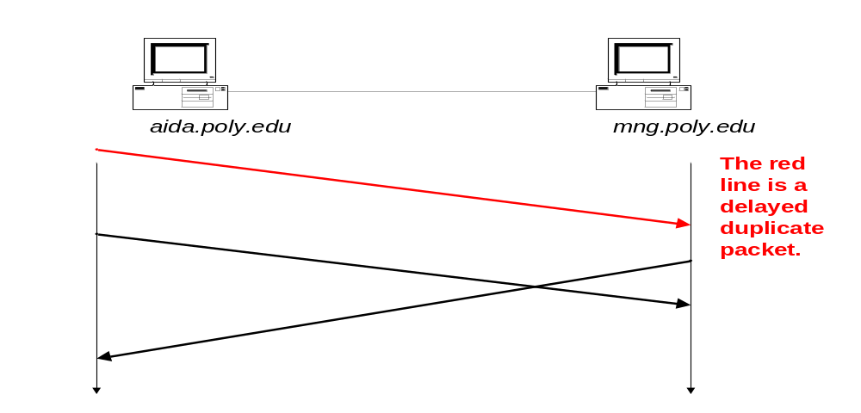
EXAMPLE OF TWO-WAY HANDSHAKE
Will be discarded as a duplicate SYN
When aida initiates the data transfer (starting with SeqNo=15322112355), mng will reject all data.

Slide 87
TCP 的连接释放
客户
服务器
A
B
ESTAB-
LISHED
数据传送
主动关闭
ESTAB-
LISHED
FIN = 1, seq = u
数据传输结束后，通信的双方都可释放连接。
现在 A 的应用进程先向其 TCP 发出连接释放
报文段，并停止再发送数据，主动关闭 TCP
连接。
A 把连接释放报文段首部的 FIN = 1，其序号
seq = u，等待 B 的确认。

Slide 88
客户
服务器
A
B
ESTAB-
LISHED
数据传送
通知
应用
进程
主动关闭
ESTAB-
LISHED
FIN = 1, seq = u
ACK = 1, seq = v, ack= u + 1
B 发出确认，确认号 ack = u + 1，
而这个报文段自己的序号 seq = v。
TCP 服务器进程通知高层应用进程。
从 A 到 B 这个方向的连接就释放了，TCP 连接
处于半关闭状态。B 若发送数据，A 仍要接收。

Slide 89
客户
服务器
A
B
ESTAB-
LISHED
数据传送
通知
应用
进程
主动关闭
ESTAB-
LISHED
FIN = 1, seq = u
ACK = 1, seq = v, ack= u + 1
数据传送
被动关闭
FIN = 1, ACK = 1, seq = w, ack= u + 1
若 B 已经没有要向 A 发送的数据，
其应用进程就通知 TCP 释放连接。

Slide 90
客户
服务器
A
B
ESTAB-
LISHED
数据传送
通知
应用
进程
主动关闭
ESTAB-
LISHED
FIN = 1, seq = u
ACK = 1, seq = v, ack= u + 1
数据传送
被动关闭
FIN = 1, ACK = 1, seq = w, ack= u + 1
ACK = 1, seq = u + 1, ack = w + 1
A 收到连接释放报文段后，必须发出确认。

Slide 91
客户
服务器
A
B
ESTAB-
LISHED
数据传送
通知
应用
进程
主动关闭
ESTAB-
LISHED
FIN = 1, seq = u
ACK = 1, seq = v, ack= u + 1
数据传送
被动关闭
FIN = 1, ACK = 1, seq = w, ack= u + 1
ACK = 1, seq = u + 1, ack = w + 1
在确认报文段中 ACK = 1，确认号 ack = w + 1，
自己的序号 seq = u + 1。

Slide 92
5.9.2 TCP 的连接释放
客户
服务器
A
B
ESTAB-
LISHED
数据传送
通知
应用
进程
主动关闭
ESTAB-
LISHED
FIN = 1, seq = u
FIN-
WAIT-1
ACK = 1, seq = v, ack= u + 1
CLOSE-
WAIT
数据传送
被动关闭
FIN-
WAIT-2
FIN = 1, ACK = 1, seq = w, ack= u + 1
LAST-
ACK
等待 2MSL
ACK = 1, seq = u + 1, ack = w + 1

TIME-
WAIT
TCP 连接必须经过时间 2MSL 后才真正释放掉。
CLOSED
CLOSED

Slide 93
A 必须等待 2MSL 的时间
第一，为了保证 A 发送的最后一个 ACK 报文段能够到达 B。
第二，防止 “已失效的连接请求报文段”出现在本连接中。A 在发送完最后一个 ACK 报文段后，再经过时间 2MSL(Max Segment Lifetime) ，就可以使本连接持续的时间内所产生的所有报文段，都从网络中消失。这样就可以使下一个新的连接中不会出现这种旧的连接请求报文段。
Notes:
MSL(max segment lifetime)

Slide 94
TCP 的有限状态机
TCP 有限状态机的图中每一个方框都是 TCP 可能具有的状态。
每个方框中的大写英文字符串是 TCP 标准所使用的 TCP 连接状态名。状态之间的箭头表示可能发生的状态变迁。
箭头旁边的字，表明引起这种变迁的原因，或表明发生状态变迁后又出现什么动作。
图中有三种不同的箭头。
  粗实线箭头表示对客户进程的正常变迁。
  粗虚线箭头表示对服务器进程的正常变迁。
  另一种细线箭头表示异常变迁。

Slide 95
起点
CLOSED
被动打开
主动打开
发送 SYN
关闭
收到 SYN
发送 SYN, ACK
LISTEN
被动打开
收到 RST
发送 SYN
关闭
或超时
SYN_RCVD
收到 SYN，发送 SYN, ACK
SYN_SENT
同时打开
主动打开
收到 ACK
收到 SYN, ACK
发送 ACK
数据传送
阶段
关闭
发送 FIN
收到 FIN
发送 ACK
被动关闭
ESTABLISHED
CLOSE_WAIT
关闭
发送 FIN
主动关闭
关闭
发送 FIN
收到 FIN
发送 ACK
同时关闭
FIN_WAIT_1
CLOSING
收到 ACK
收到 FIN, ACK
发送 ACK
LAST_ACK
收到 ACK
收到 ACK
收到 FIN
发送 ACK
FIN_WAIT_2
TIME_WAIT
定时经过两倍报文段寿命后

Slide 96
小结（3）
TCP提供面向连接的字节流服务
  可靠传输，全双工，端对端（套接字）
TCP报文段的首部格式
  各个字段的意义和作用
TCP 可靠通信的具体实现方式
传输的连接管理：客户服务器方式
  TCP传输连接的建立
    三次握手的作用，期间的信息交换（如ISN,MSS）
    二次握手的不足，SYN flooding attack
  传输连接的终止：注意2MSL的作用

Slide 97




如何创建一个网络应用？
如何创建一个网络应用：
  编写一个分布式程序，使其运行在不同的端系统上，并通过网络通信
选择一种应用程序体系结构：
  传统及主流的是客户-服务器体系结构（C/S）
  有一台总是在线的主机，运行一个服务器程序(server)，服务器主机具有永久的、众所周知的地址
  用户终端上运行一个客户程序（client），需要时主动与服务器程序通信，请求服务
  客户只与服务器通信，客户之间不通信
client/server

Slide 98
进程如何标识自己
每个进程需要一个标识，以便其它进程能够找到它
  问题：可以用进程所在主机的地址来标识进程吗？
  回答：不能！因为同一个主机上可能运行着许多进程
端口号（port number）：
  端口号被用来区分同一个主机上的不同进程
因此，进程标识包括：
  主机地址
  主机上与该进程关联的端口号

Slide 99
应用编程接口：socket API
Socket API于1981年在BSD UNIX 4.1中引入，此后成为编写因特网程序的标准接口
应用需显式地创建、使用和释放套接字
采用客户-服务器模式：
  客户总是主动发起通信的一方，服务器始终在等待客户的服务请求到来
应用可以通过socket API调用两种传输服务:
  不可靠的数据报服务：由UDP协议实现
  可靠的字节流服务：由TCP协议实现

Slide 100
基于UDP的套接字通信流程
客户端
socket
socket
服务端
bind
request
While(true)
sendto/
recvfrom
recvfrom
/sendto
输出至
显示器
或其他
外设
reply
write
read
EOF
recvfrom收到的消息可以来自不同的客户端；
sendto即为一次服务，返回后继续为下个客户端服务
close
Notes:
客户端的EOF代表用户在键盘输入Ctrl+D，对套接字调用了close
服务端对客户端提供先来先服务
无连接服务不需要监听、建立连接，只需要bind绑定本地服务地址

Slide 101
基于TCP的套接字通信流程
socket
服务端
客户端
socket
bind
connect
listen
write
/read
while(true)
accept
同时输出至标准输出
结束服务，继续为下个客户端服务
write
read
EOF
read
/write
EOF
close
close
Notes:
客户端的EOF代表用户已在键盘按下Ctrl + D，可以对数据通信套接字调用close
服务端的EOF代表客户端已不再需要服务，可以调用close关闭套接字
accept及其后续流程处于while(true)的死循环中，对客户端提供先来先服务

Slide 102
使用TCP套接字实现回音服务
使用TCP套接字编程时，可将TCP连接想像成一对套接字之间的一条封闭管道：
  发送端TCP将要发送的字节序列从管道的一端（套接字）送入
  接收端TCP从管道的另一端（套接字）取出字节序列
  在管道中传输的字节不丢失，并保持顺序
process
process
由应用开发者控制
由应用开发者控制
socket
socket
TCP with
buffers,
variables
TCP with
buffers,
variables
由操作系统控制
由操作系统控制
internet
主机
主机

Slide 103
服务器使用多个套接字服务客户
服务器进程在监听套接字上等待客户的连接请求
客户进程创建一个本地套接字，与服务器的监听套接字通信：
  在此过程中，客户TCP向服务器TCP发送连接请求
收到连接请求后，服务器进程创建一个临时套接字（称连接套接字）和一个新的服务器进程，与客户进程通信
服务器进程回到监听套接字上继续等待：
  此举允许服务器同时服务多个客户
客户服务结束后，服务器销毁进程，关闭连接套接字

Slide 104
实验三的例子：回音服务
客户程序从键盘读入一行字符（数据），发送给服务器
服务器接收数据，然后将收到的数据回送给客户
客户接收回送的数据，在屏幕上显示出来

